Slide 1

Současné trendy v eventech a jejich budoucnost
Petr Břinčil

Slide 2

Příležitosti
Rostoucí obliba destinací blízkých, známých a bezpečných.
Možnosti investice z fondů EU do rozvoje infrastruktury a marketingu.
Zapojení moderních aktivit cestovního ruchu (vinařský CR, venkovský CR, pivní CR atd.).
Rozmanitější prezentace ČR jako MICE destinace ve světě.
Podpora rozvoje MICE akcí v jednotlivých regionech od státních institucí.

Slide 3
Výzvy
Rostoucí tlak na efektivitu – zákazníci nesnižují rozpočty na kongresový a incentivní cestovní ruch, sleduje se návratnost vložených prostředků.
Vysoké ceny ropy, energií, obecně vstupů.
Nedostatky v rozvoji a uplatňování marketingových strategií.
Nedostatečný rozvoj lidských zdrojů ve službách (jazyková vybavenost, orientace na zákazníka apod.).

Slide 4
Eventy dnes a zítra?
A jak to vidím já?

Slide 5
Eventy dnes a zítra?
Zajímavé lokality a netradiční prostory
–
všechno už jsme viděli, všude už jsme byli!

Slide 6
Eventy dnes a zítra?
Udržitelnost
–
Bez toho to už nejde, ale jaká je vaše motivace?

Slide 7
Eventy dnes a zítra?
Technologické vychytávky pro zážitek navíc
–
je rok 2026!

Slide 8
Eventy dnes a zítra?
Vše na míru
–
Nejsme jediní, ale jsme jedineční!

Slide 9
Eventy dnes a zítra?
Well-being a pohoda hostů
–
Něco malého navíc!

Slide 10
Eventy dnes a zítra?
Návrat ke kvalitě a prestižním eventům společností
–
méně eventů - více kvality!

Slide 11
Eventy dnes a zítra?
Vše na poslední chvíli
–
Buďte připravení!

Slide 12
Eventy dnes a zítra?
Rozmanitost gastronomie
–
hlavně ne smažák!

Slide 13
Eventy dnes a zítra?
Social media
–
i Pánbůh potřebuje zvony!

Slide 14
Eventy dnes a zítra?
Zaměřit se na detaily
–
Tam je totiž ďábel ukrytý.

Slide 15
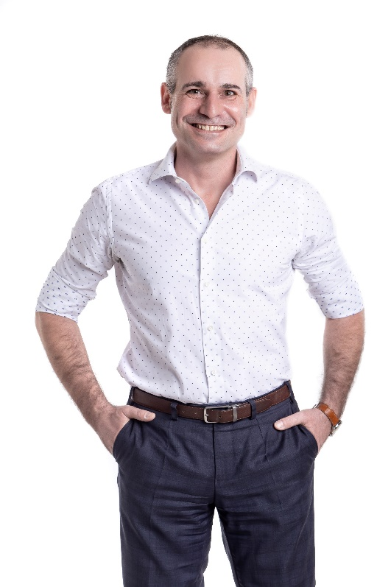

Děkuji za pozornost
Petr Břinčil
+420 724 883 100
brincil@conlite.cz
www.conlite.cz

